Slide 1
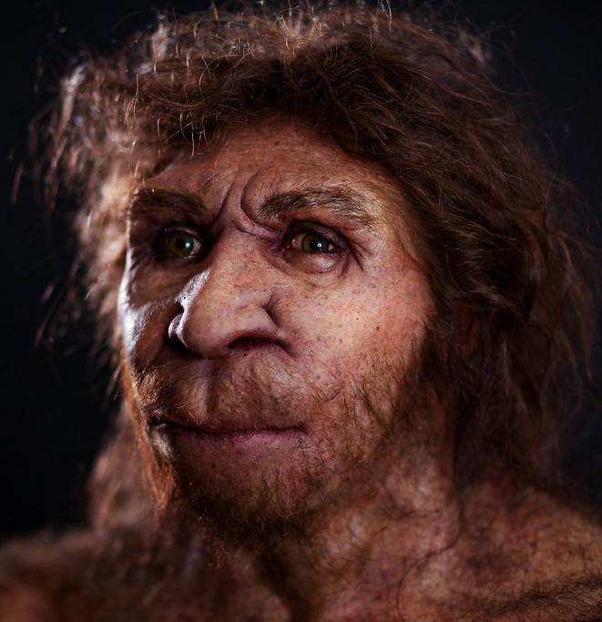
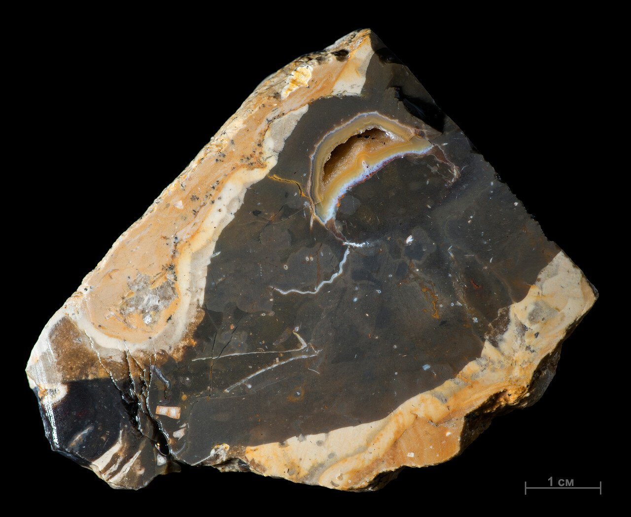
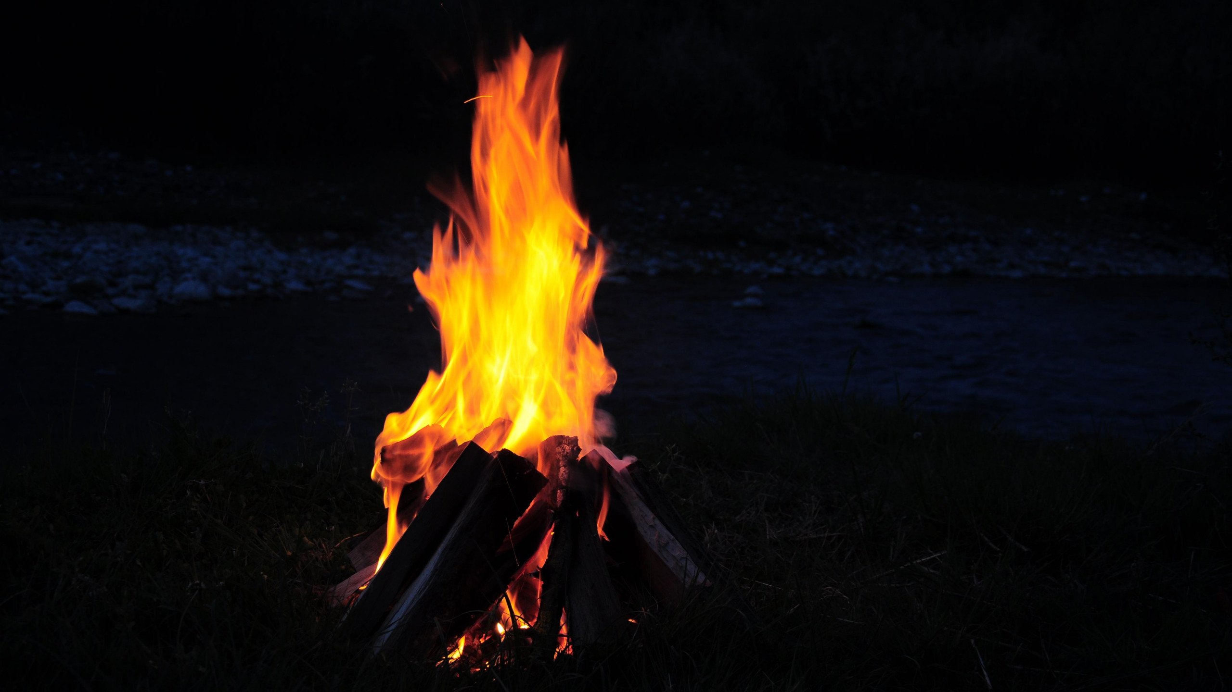
Вогонь
Фундаментальні відкриття та їхні наслідки в епоху каменю
Добрих півтора мільйона років тому людина приборкала вогонь. Це була, мабуть, найбільш видатна подія в історії людства: вогонь давав світло і тепло, відганяв диких звірів і робив м'ясо смачнішим. Він був великим чарівником: вів від дикості до цивілізації, від природи до культури.
Підготували:
Коваленко Марія,
Кондрацька Софія,
Мочалов Дмитро,
Мєшков Андрій

Slide 2
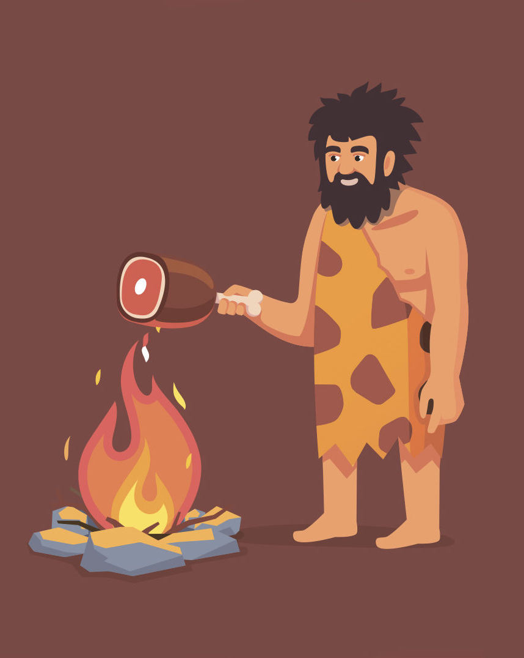
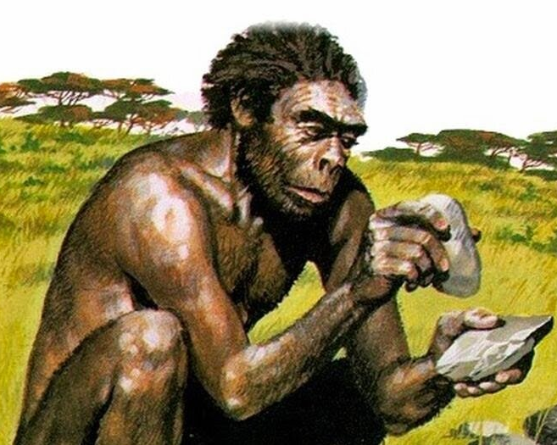
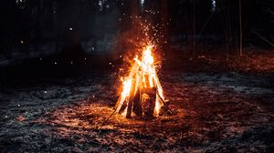
Вогонь
Фундаментальні відкриття та їхні наслідки в епоху каменю
Добрих півтора мільйона років тому людина приборкала вогонь. Це була, мабуть, найбільш видатна подія в історії людства: вогонь давав світло і тепло, відганяв диких звірів і робив м'ясо смачнішим. Він був великим чарівником: вів від дикості до цивілізації, від природи до культури.
Підготували:
Коваленко Марія,
Кондрацька Софія,
Мочалов Дмитро,
Мєшков Андрій

Slide 3

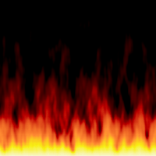
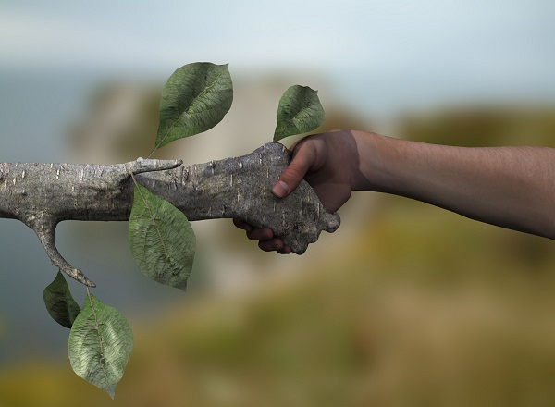

Slide 4
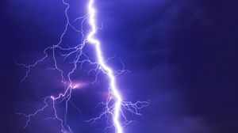
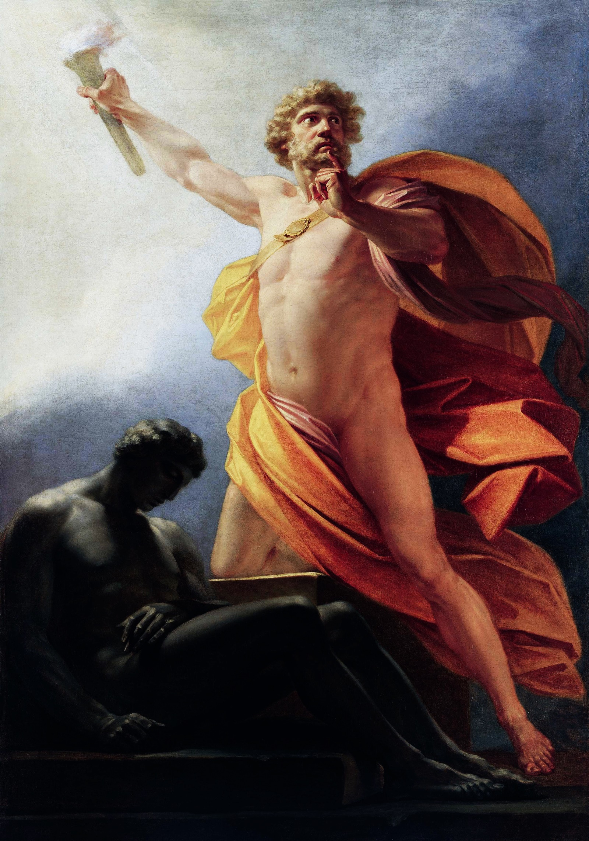
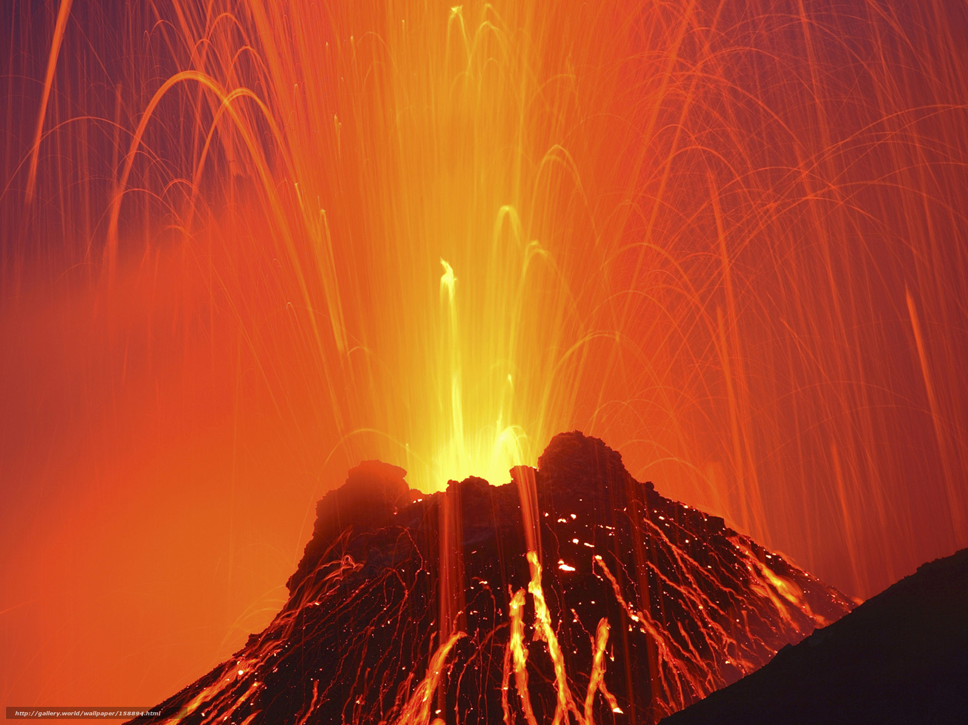

Slide 5
Джерела вогню
Вогонь
Робить їжу їстівною
Світить у темряві
Допомогає у побуті
Зігріває
Відганяє диких звірів
Можна припускати, що найбільш стабільними джерелами вогню були вулкани, вірніше, цілі вулканічні зони. Інтенсивна вулканічна діяльність на Землі в період антропогену збігається з ранніми етапами давнього палеоліту.
Вона майже в десять разів перевершувала за потужністю і кількістю вогнищ вулканічну діяльність нашої епохи.

Slide 6
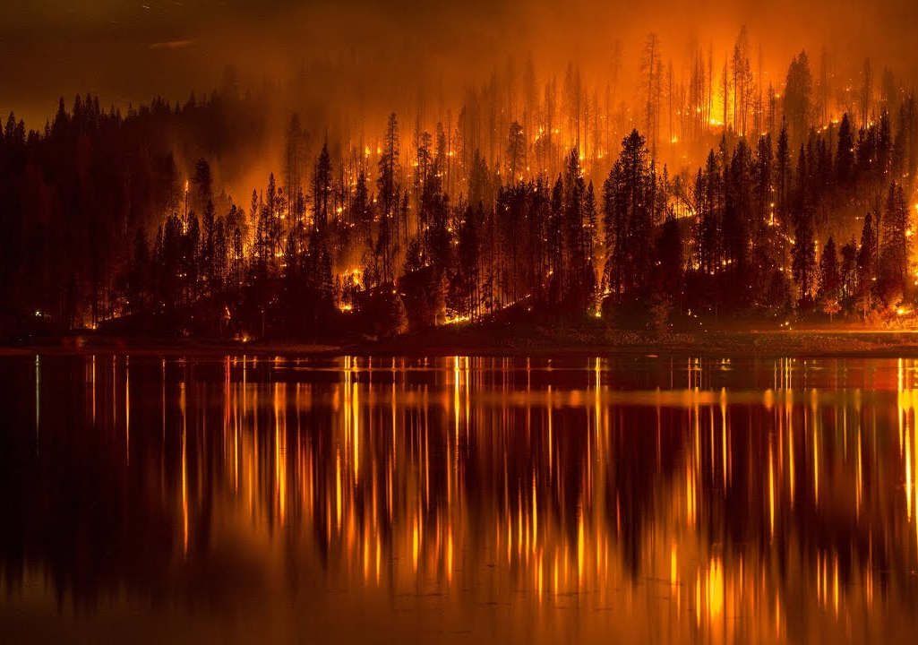
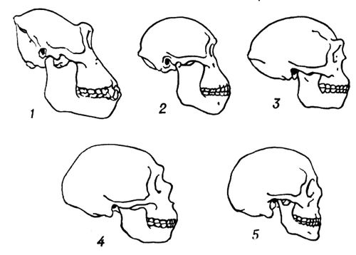
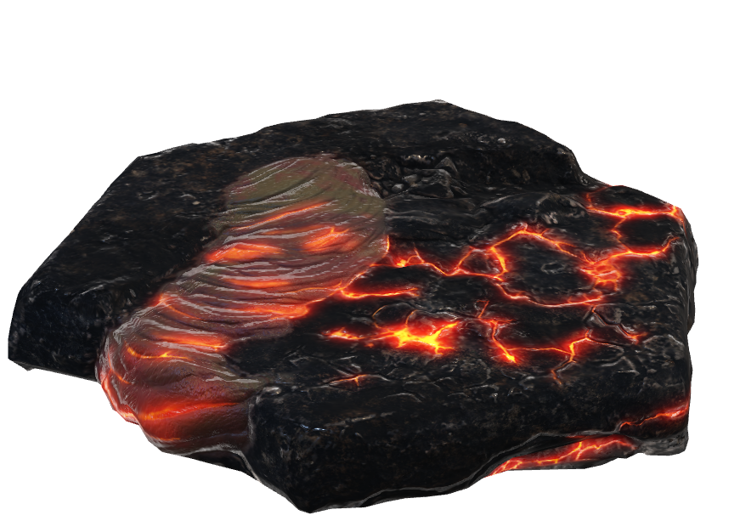
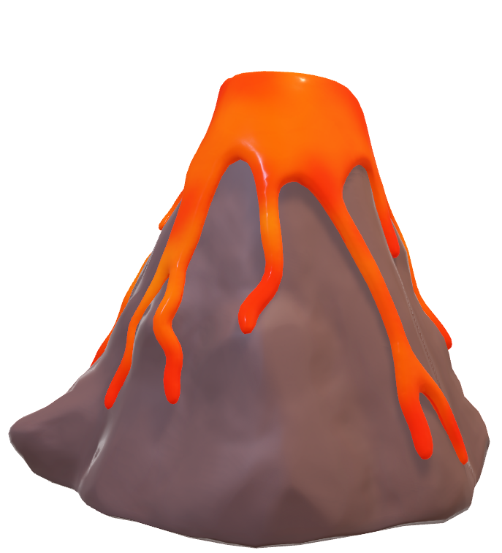
Джерела вогню
Можна припускати, що найбільш стабільними джерелами вогню були вулкани, вірніше, цілі вулканічні зони. Інтенсивна вулканічна діяльність на Землі в період антропогену збігається з ранніми етапами давнього палеоліту.
Вона майже в десять разів перевершувала за потужністю і кількістю вогнищ вулканічну діяльність нашої епохи.
Вплив на фізіологію

Slide 7
Джерела вогню
Вплив на фізіологію
Іншими, але менш важливими джерелами вогню в природі були лісові і степові пожежі, самозаймання внаслідок діяльності мікроорганізмів, загоряння дерев від удару блискавки, а також вічне полум'я природних газових свердловин, що є найбільш стабільним джерелом вогню в краях, багатих покладами нафти.
Вона майже в десять разів перевершувала за потужністю і кількістю вогнищ вулканічну діяльність нашої епохи.

Slide 8
Вплив на фізіологію
Джерела вогню

Slide 9
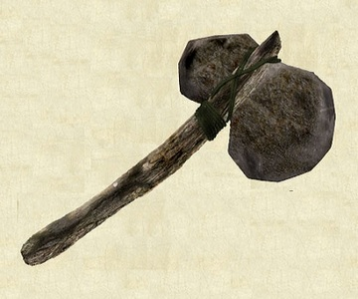
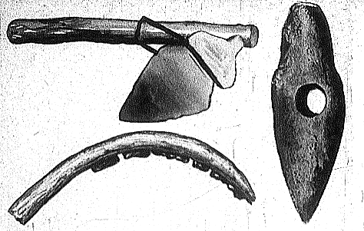
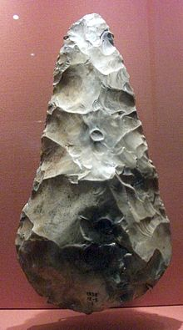
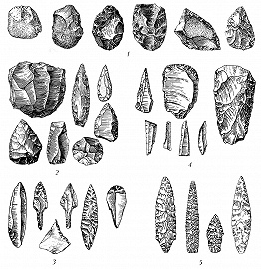
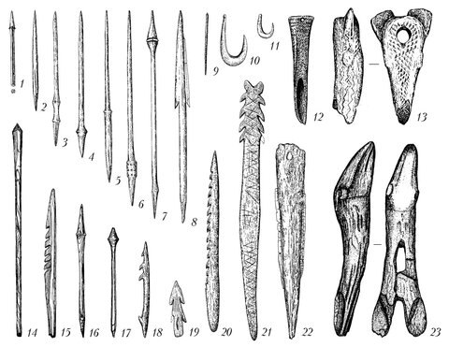
Камінь

Slide 10
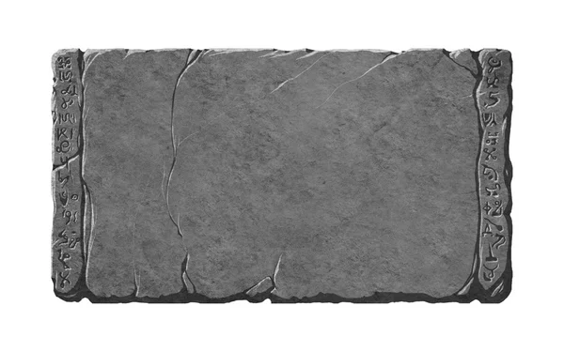
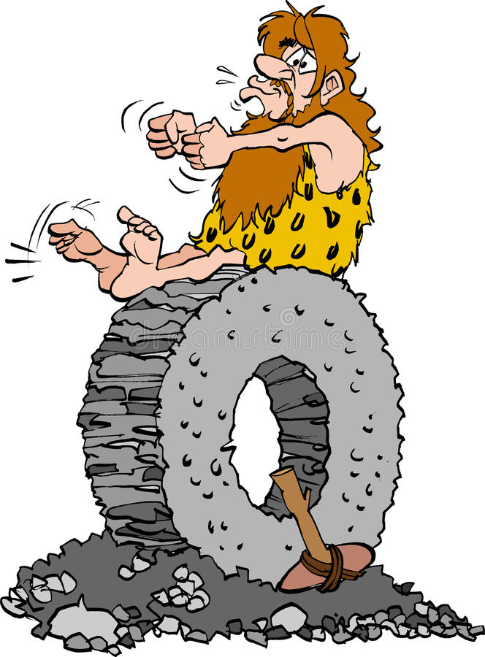
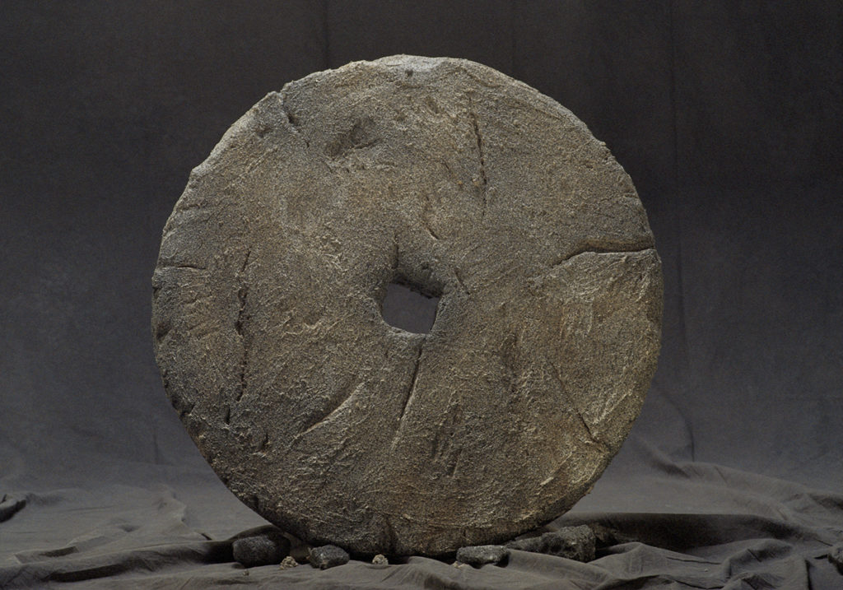
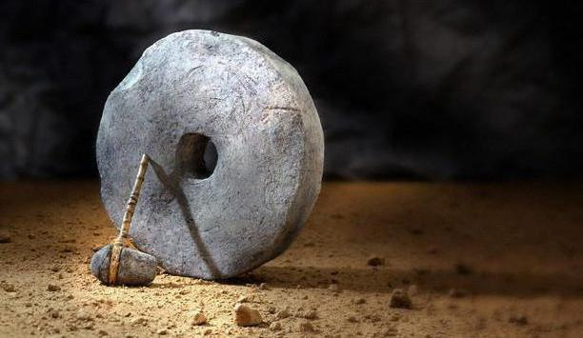
Камінь
Колесо
Кремінь
Доступний
Гострий
Стійкий
Універсальний матеріал

Slide 11
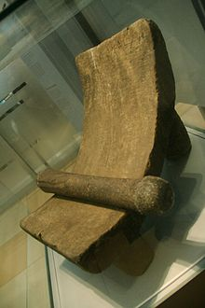
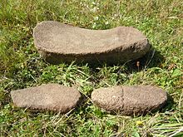
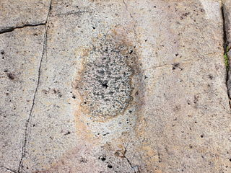
Колесо

Slide 12
Млин

Slide 13
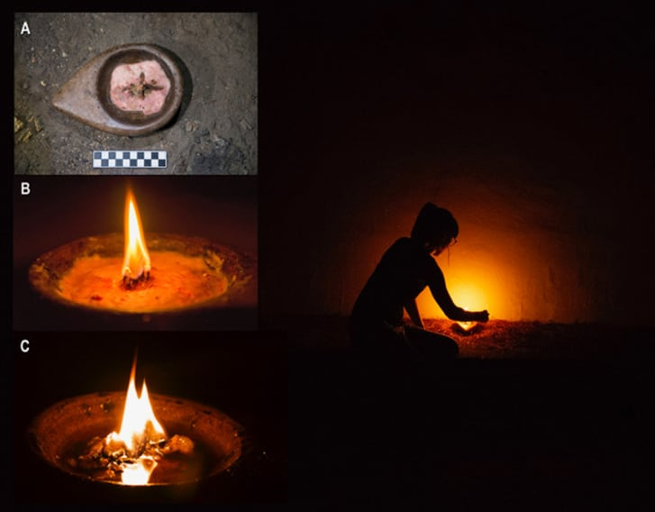
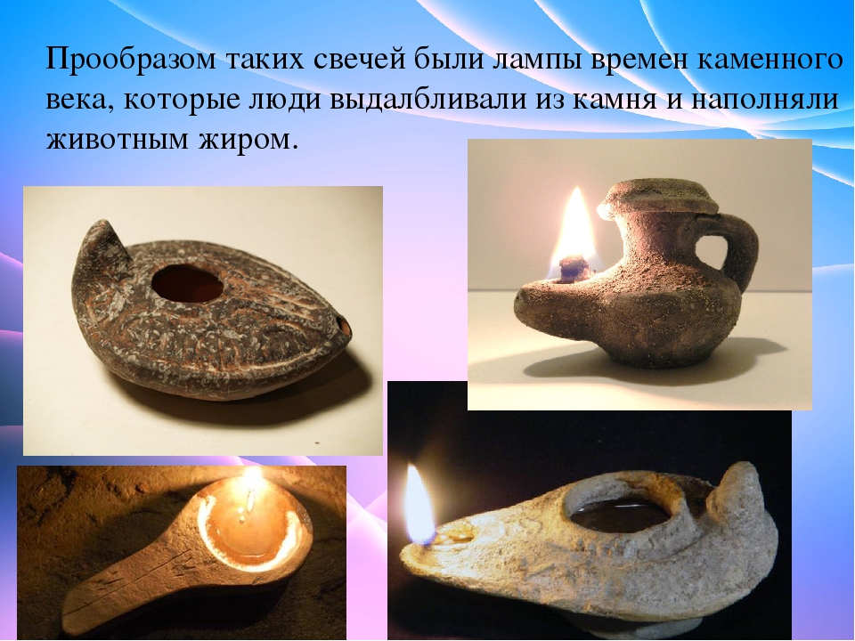
Лампа

Slide 14
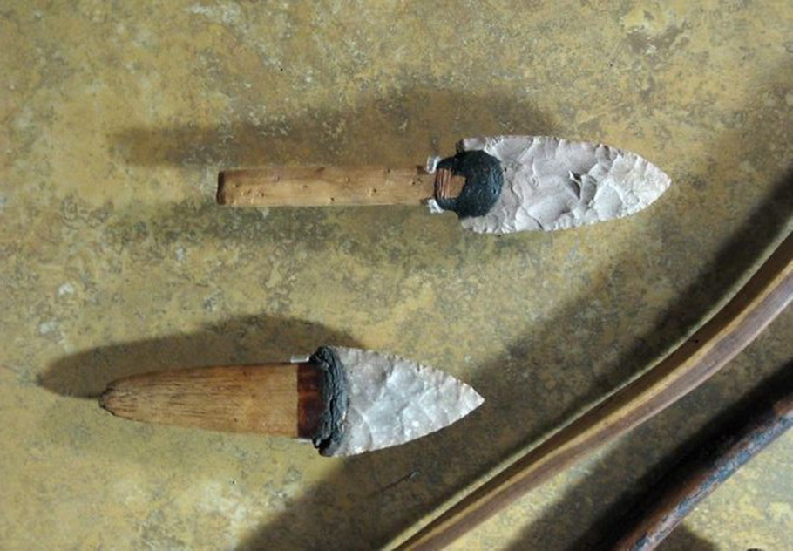
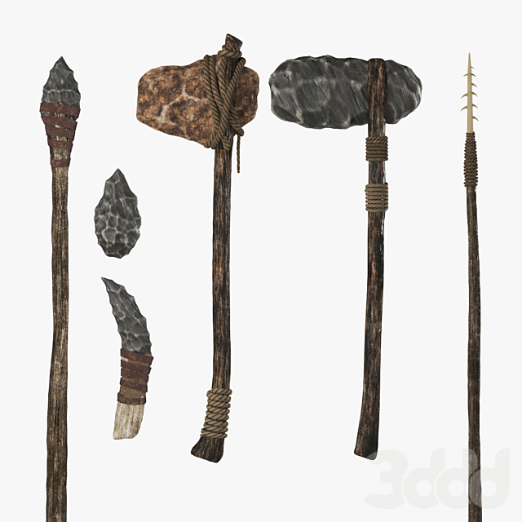
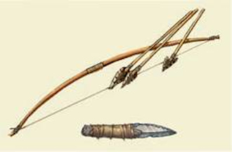
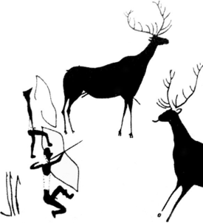
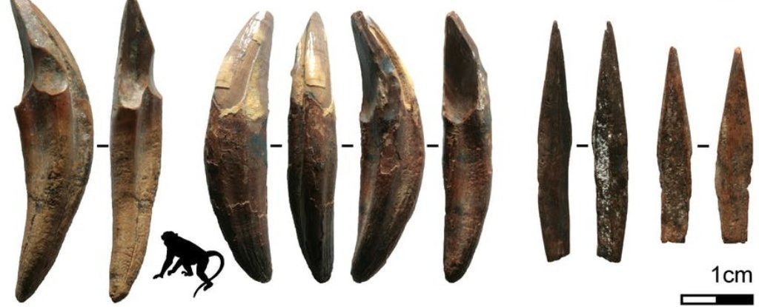
Лук і стріли
Зброя
Лук та стріли є першим дуже складним знаряддям. Деякі історики вважають, що винахід примітивного луку та стріл стало для людства не менш важливою подією, ніж вперше здобутий вогонь чи винахід колеса. Лук змінив шляхи і долі багатьох народів, і багато імперії зобов'язані йому своїм існуванням протягом століть.
У питанні про час і місце появи першого лука у вчених і досі немає єдиної думки. Проте можна впевнено стверджувати, що він уже був у кам'яному столітті.

Slide 15
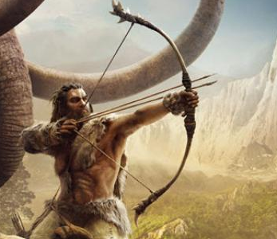
Лук і стріли
Лук та стріли є першим дуже складним знаряддям. Деякі історики вважають, що винахід примітивного луку та стріл стало для людства не менш важливою подією, ніж вперше здобутий вогонь чи винахід колеса. Лук змінив шляхи і долі багатьох народів, і багато імперії зобов'язані йому своїм існуванням протягом століть.
У питанні про час і місце появи першого лука у вчених і досі немає єдиної думки. Проте можна впевнено стверджувати, що він уже був у кам'яному столітті.

Slide 16
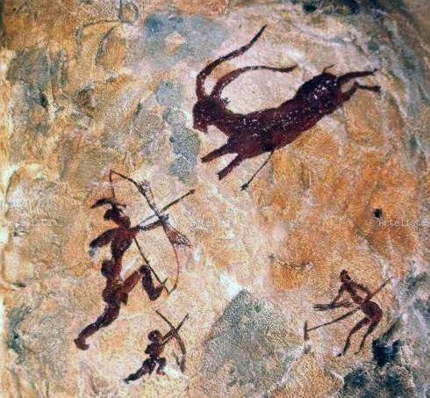
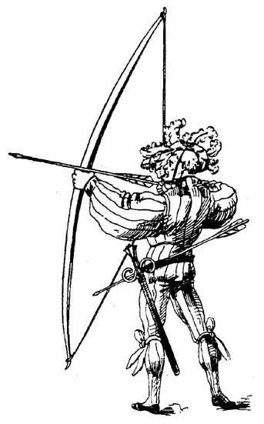
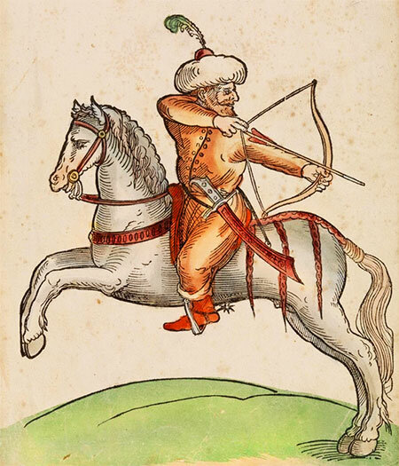
Зазвичай лук мав розмір від 60 см до 80 см.
Лук та стріли є першим дуже складним знаряддям. Деякі історики вважають, що винахід примітивного луку та стріл стало для людства не менш важливою подією, ніж вперше здобутий вогонь чи винахід колеса. Лук змінив шляхи і долі багатьох народів, і багато імперії зобов'язані йому своїм існуванням протягом століть.
У питанні про час і місце появи першого лука у вчених і досі немає єдиної думки. Проте можна впевнено стверджувати, що він уже був у кам'яному столітті.

Slide 17
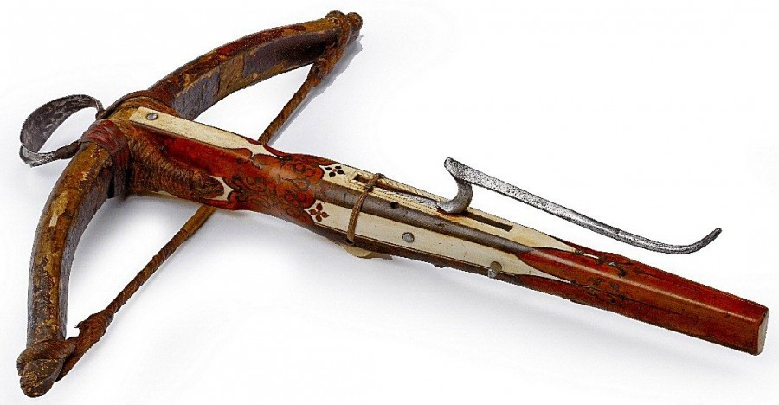
Зазвичай лук мав розмір від 60 см до 80 см.

Slide 18
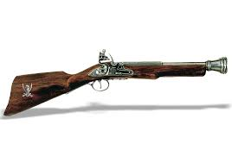
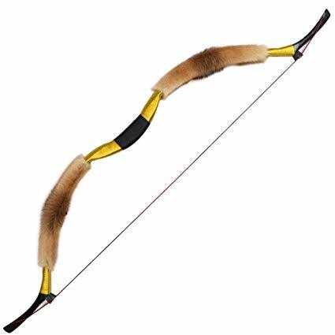
Зазвичай лук мав розмір від 60 см до 80 см.
Востаннє луки використовували у великій битві в 1813 році. У Битві народів під Лейпцигом башкирська та калмицька кіннота обсипала стрілами воїнів Наполеона. Французи навіть прозвали цих останніх в історії воїнів лучників «північними купідонами».
Скорострільність у арбалета в два-три рази нижча, ніж у лука.
Куля, на відміну від стріли, легко пробивала ковані кіраси і шоломи.

Slide 19
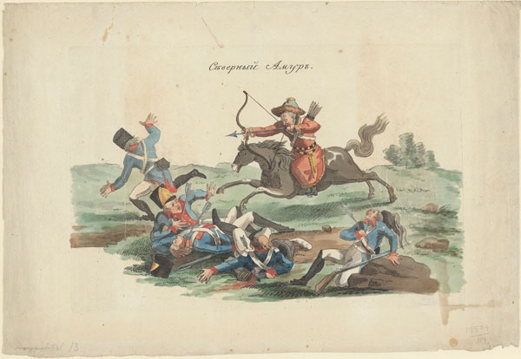
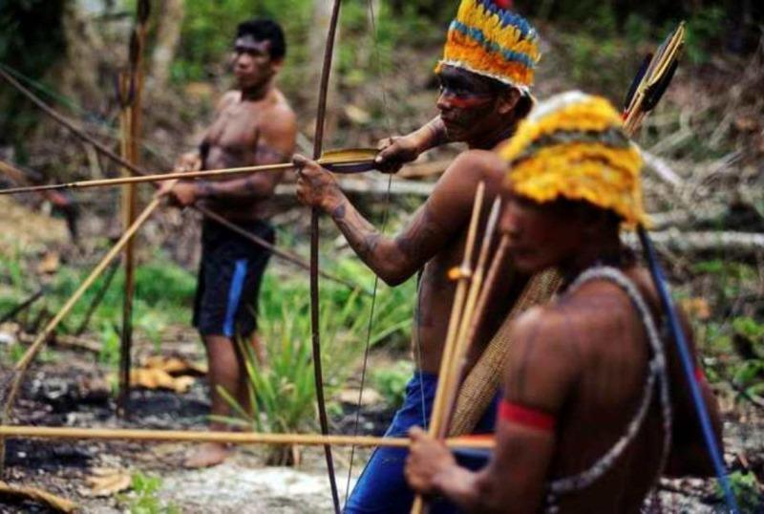
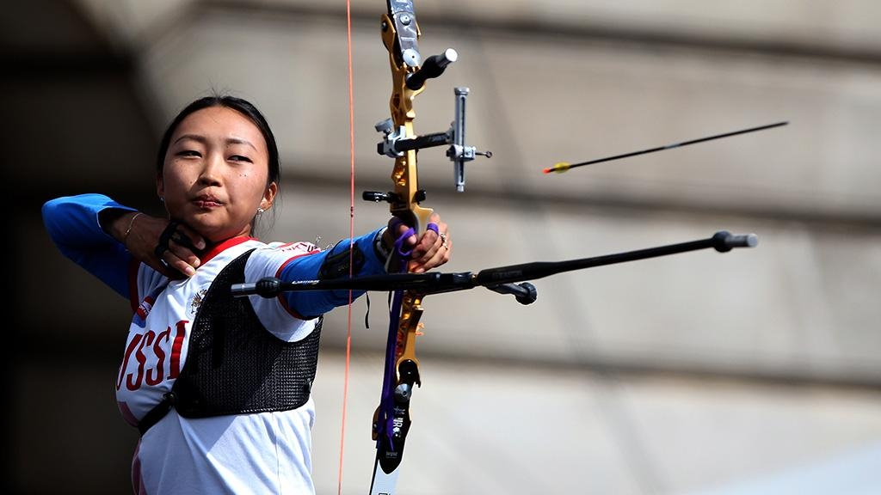
Востаннє луки використовували у великій битві в 1813 році. У Битві народів під Лейпцигом башкирська та калмицька кіннота обсипала стрілами воїнів Наполеона. Французи навіть прозвали цих останніх в історії воїнів лучників «північними купідонами».

Slide 20
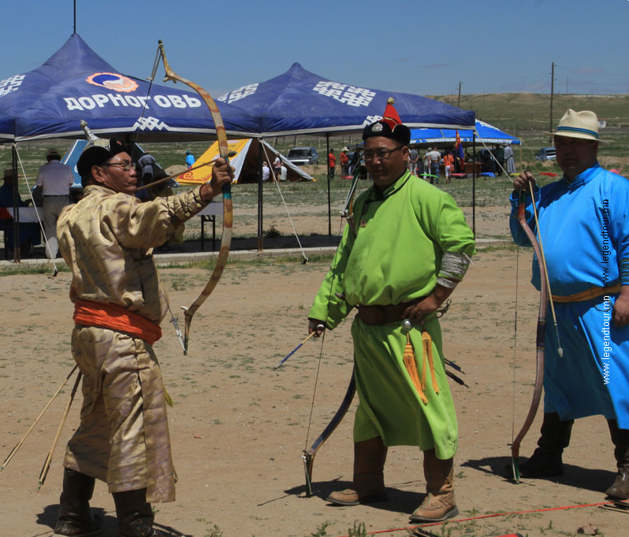
Висновок
Востаннє луки використовували у великій битві в 1813 році. У Битві народів під Лейпцигом башкирська та калмицька кіннота обсипала стрілами воїнів Наполеона. Французи навіть прозвали цих останніх в історії воїнів лучників «північними купідонами».
Отже, найважливішими відкриттями у епоху каменю стали: вогонь, камінь, а точніше засоби його використання та метальна зброя (лук та стріли, спис).
Вони суттєво вплинули на життя людини і сприяли її розвитку.

Slide 21
Висновок
Отже, найважливішими відкриттями у епоху каменю стали: вогонь, камінь, а точніше засоби його використання та метальна зброя (лук та стріли, спис).
Вони суттєво вплинули на життя людини і сприяли її розвитку.

Slide 22
ДЯКУЄМО ЗА УВАГУ!!!

Slide 23
Список літератури
EcuRed. Кам'яний вік. Отримано з ecured.cu
Маріно, Алехо. Кам'яний вік. Отримано з historiando.org
Торреальба, Мігель. Кам'яний вік, характеристики та знаряддя праці. Отримано з redhistoria.com
Редактори History.com. Кам'яний вік. Отримано з history.com
Віолатті, Крістіан. Кам'яний вік. Отримано з давніх.eu
Марія Гімбутас, Річард Піттіоні, Роберт Маккормік, Роберт Адамс, Дж. Брейдвуд Халлам, Л. Мовіус Фелікс, М. Кізінг. Кам'яний вік. Отримано з britannica.com
Смітсонівський інститут. Інструменти раннього кам’яного віку. Отримано з humanorigins.si.edu
Початкова школа Унсворта. Яким було життя в кам’яний вік? Отримано з unsworth-primary.co.uk

